Slide 1
执行SQL脚本

Slide 2

目
执行SQL脚本
Contents

Slide 3

执行SQL脚本
执行SQL脚本
执行SQL脚本可以执行一个update语句，用来更新某个表中的数据。

Slide 4
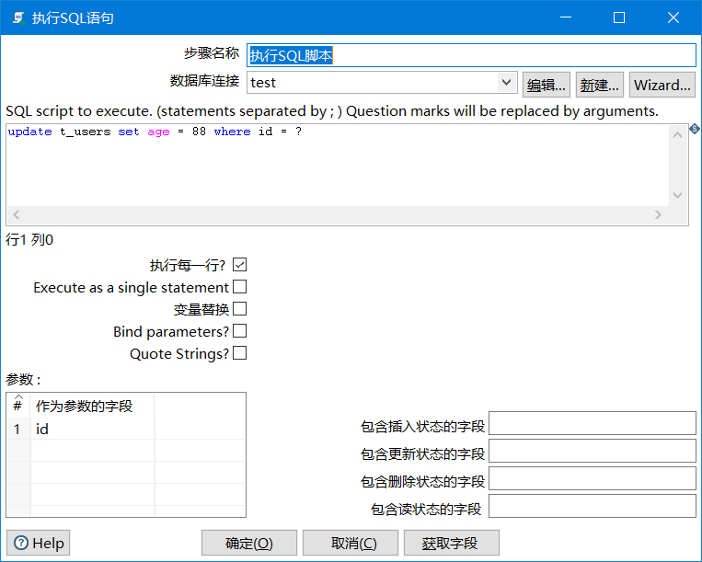
执行SQL脚本
执行SQL脚本
更新的sql语句

Slide 5
执行SQL脚本
执行SQL脚本
设置

Slide 6
执行SQL脚本
执行SQL脚本-执行每一行
从前面的步骤获取参数
参数

Slide 7
任务
执行SQL脚本
从t_users表中获取所有的数据，把age的值都更改为33
任务

Slide 8

执行SQL脚本
分析
输入：表输入
脚本：执行SQL脚本

